Slide 1

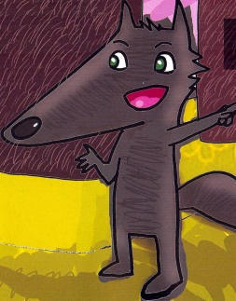
Le petit chaperon rose
Illustrations : Déborah Mocellin
1
Que porte le petit chaperon rose ?
  Un bonnet rose, des gants roses et une écharpe rose
  Une robe rose, des chaussettes roses et des rubans roses
  Un maillot de bain rose
Avec qui le loup confond-il le petit chaperon rose ?
  Le petit chaperon vert
  Le petit chaperon rouge
  Le petit chaperon noir
Qu’apporte le petit chaperon rose à sa grand-mère ?
  Des crêpes avec un pot de pâte à tartiner
  Des bonbons, une galette au beurre, de la barbe à papa et du lait à la fraise
  Une tarte aux fraises et un jus de grenadine
Que fait la grand-mère lorsqu’elle voit le loup ?
  Elle l’enferme dans un placard
  Elle lui propose d’aller chercher le petit chaperon rose
  Elle lui demande de l’aider à préparer le repas
Pour qui la grand-mère prépare t-elle le goûter ?
  Pour le petit chaperon rose
  Pour le loup
  Pour les deux

Slide 2
Le petit chaperon jaune
Illustrations : Déborah Mocellin
2
Qu’apporte le petit chaperon jaune à son grand père ?
  Une canne à pêche
  Un ciré jaune
  Une tarte au citron et un jus d’ananas
Pourquoi le requin décide-t-il de manger la fillette ?
  Il a très faim
  Il veut se venger du grand-père
  Elle est méchante avec lui
Que fait le grand-père pour sauver sa petite fille ?
  Il pêche le requin et le tue
  Il pêche le requin et lui ouvre le ventre
  Il plonge dans l’eau et tue le requin
Où vit le petit chaperon jaune ?
  A la montagne
  Au bord de la mer
  Dans un village tout rose
Qui a écrit ce livre ?
  Déborah Mocellin
  Les élèves de l’école élémentaire Jean Moulin de Grigny
  Lire c’est Partir

Slide 3

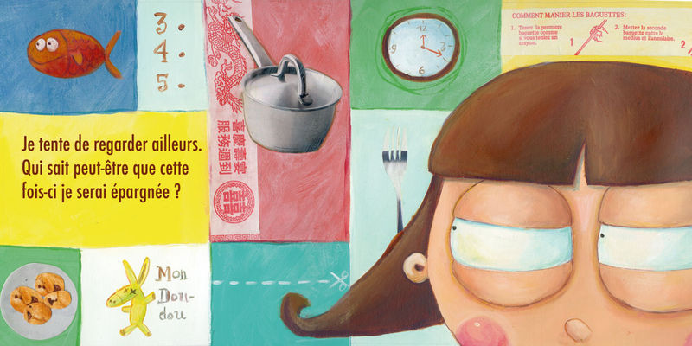
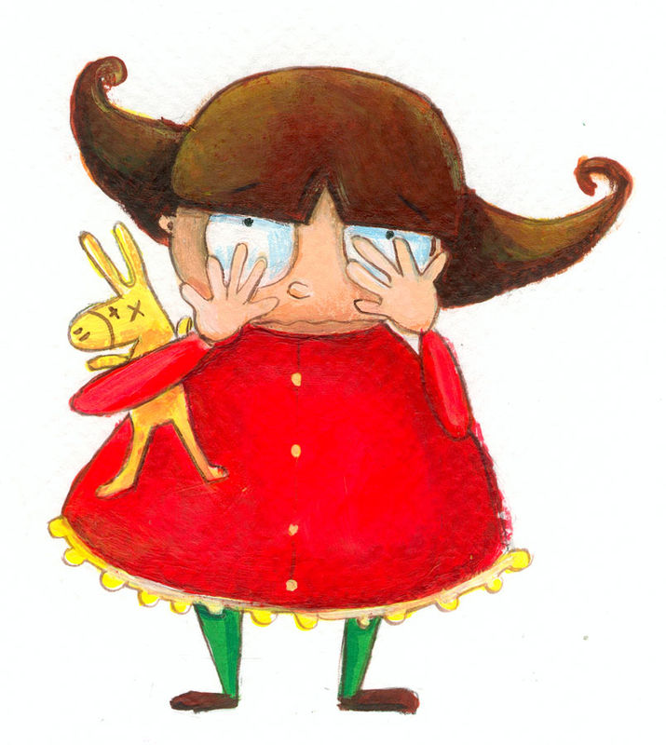
Vert de trouille
Catherine Latteux
3
Quel jour sommes-nous ?
  lundi
  mercredi
  jeudi
Comment fait la petite fille pour éviter la chose ?
  Elle regarde ailleurs, par terre, en l’air, sur le côté.
  Elle ferme les yeux.
  Elle se pince le nez.
Qu’utilise la petite fille pour l’affronter ?
  Une épée
  Une fourchette
  Une cuillère à soupe
La petite fille utilise un antipoison, de quoi s’agit-il ?
  D’un verre de grenadine
  D’un verre d’eau
  Un produit toxique
De quoi la petite fille avait-elle peur ?
  Du gros monstre vert
  De haricots verts
  Des épinards dans son assiette

Slide 4

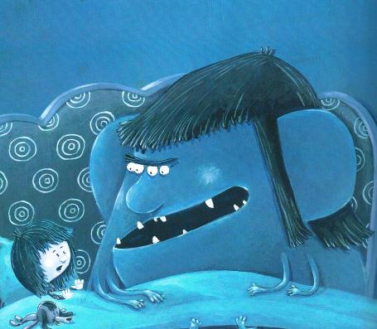
Zoé et les gros monstres
Thierry Laval
4
A côté de qui Zoé se réveille-t-elle ?
  Son doudou
  Un monstre
  Monsieur Gros-Cauchemar
Zoé s’est fait mal, qui vient la voir ?
  Monsieur Gros-Bobo
  Sa maman
  Son petit monstre de frère
Zoé pleure, qui vient la voir ?
  Sa meilleure amie
  Monsieur Gros-Chagrin
  Sa maman
Qui fait un gros câlin à Zoé?
  Sa maman
  Monsieur Gros-Câlin
  Son doudou
Contre qui se blottit-elle ?
  Monsieur Gros-Dodo
  Son ours en peluche préféré
  Tous ses amis doudous

Slide 5

Zoé et les doudous
Thierry Laval
5
Retrouve l’ordre d’apparition de ces doudous
Mimolette la grenouille
1  2  3  4
5  6  7  8  9
Maurice le poussin
1  2  3  4
5  6  7  8  9
L’ours nounours
1  2  3  4
5  6  7  8  9
Millimètre la girafe
1  2  3  4
5  6  7  8  9
Camélia le zèbre
1  2  3  4
5  6  7  8  9

Slide 6

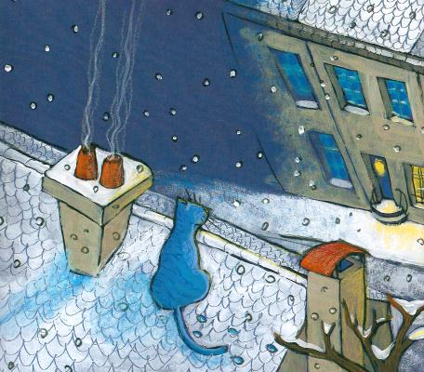
La petite fille aux allumettes
Andersen
6
Quand se passe cette histoire ?
  Le jour de Noël
  La nuit du jour de l’An
  Le 14 juillet
Pourquoi la petite fille est-elle pieds nus ?
  Elle est trop pauvre pour s’en acheter
  Elle a donné ses pantoufles à un petit garçon
  Elle a perdu ses pantoufles en traversant la rue
Pourquoi a-t-elle peur de se faire battre par son père ?
  Elle n’a pas vendu d’allumettes
  Elle n’a plus ses chaussures
  Elle a perdu ses sous
Que voit-elle sur la table lorsqu’elle frotte sa deuxième allumette?
  Une oie
  Une dinde de Noël
  Du chocolat
Finalement la petite fille :
  Est morte de froid
  Est rentrée chez elle
  S’est réchauffée avec les allumettes

Slide 7

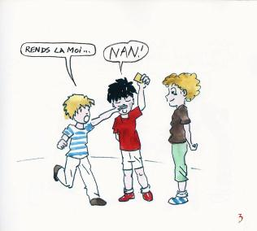
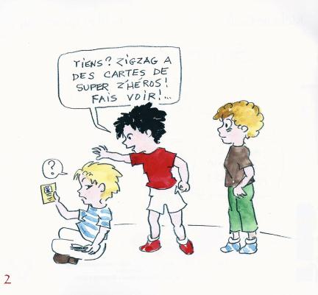
Super Z’Héros
Mélanie Gaillot, Agnès Rosenstiehl et Lucie Gay
7
Où se passe cette histoire ?
  Au parc
  Chez l’un des trois garçons
  Dans la cour de l’école
Pourquoi se disputent-ils ?
  Pour une carte de super héros
  Pour des petites voitures
  Parce qu’ils n’arrivent pas à se mettre d’accord pour jouer
Que fait le méchant garçon avec la carte de son ami?
  Il la met dans sa poche.
  Il part en courant avec.
  Il la lui vole.
Pourquoi le petit garçon pleure-t-il ?
  Parce qu’il n’a personne pour jouer
  Parce qu’on lui a volé sa carte
  Parce que son ami ne l’aime plus
Que propose le petit garçon à Zork et Zola pour résoudre le conflit ?
  De jouer aux super héros
  De rendre la carte à Zigzag
  D’échanger des cartes de super héros

Slide 8
Le petit chaperon rose
Illustrations : Déborah Mocellin
1
Que porte le petit chaperon rose ?
  Un bonnet rose, des gants roses et une écharpe rose
  Une robe rose, des chaussettes roses et des rubans roses
  Un maillot de bain rose
Avec qui le loup confond-il le petit chaperon rose ?
  Le petit chaperon vert
  Le petit chaperon rouge
  Le petit chaperon noir
Qu’apporte le petit chaperon rose à sa grand-mère ?
  Des crêpes avec un pot de pâte à tartiner
  Des bonbons, une galette au beurre, de la barbe à papa et du lait à la fraise
  Une tarte aux fraises et un jus de grenadine
Que fait la grand-mère lorsqu’elle voit le loup ?
  Elle l’enferme dans un placard
  Elle lui propose d’aller chercher le petit chaperon rose
  Elle lui demande de l’aider à préparer le repas
Pour qui la grand-mère prépare t-elle le goûter ?
  Pour le petit chaperon rose
  Pour le loup
  Pour les deux

Slide 9
Le petit chaperon jaune
Illustrations : Déborah Mocellin
2
Qu’apporte le petit chaperon jaune à son grand père ?
  Une canne à pêche
  Un ciré jaune
  Une tarte au citron et un jus d’ananas
Pourquoi le requin décide-t-il de manger la fillette ?
  Il a très faim
  Il veut se venger du grand-père
  Elle est méchante avec lui
Que fait le grand-père pour sauver sa petite fille ?
  Il pêche le requin et le tue
  Il pêche le requin et lui ouvre le ventre
  Il plonge dans l’eau et tue le requin
Où vit le petit chaperon jaune ?
  A la montagne
  Au bord de la mer
  Dans un village tout rose
Qui a écrit ce livre ?
  Déborah Mocellin
  Les élèves de l’école élémentaire Jean Moulin de Grigny
  Lire c’est Partir

Slide 10
Verts de trouille
Catherine Latteux
3
Quel jour sommes-nous ?
  lundi
  mercredi
  jeudi
Comment fait la petite fille pour éviter la chose ?
  Elle regarde ailleurs, par terre, en l’air, sur le côté.
  Elle ferme les yeux.
  Elle se pince le nez.
Qu’utiliser la petite fille pour l’affronter ?
  Une épée
  Une fourchette
  Une cuillère à soupe
La petite fille utilise un antipoison, de quoi s’agit-il ?
  D’un verre de grenadine
  D’un verre d’eau
  Un produit toxique
De quoi la petite fille avait-elle peur ?
  Du gros monstre vert
  De haricots verts
  Des épinards dans son assiette

Slide 11
Zoé et les gros monstres
Thierry Laval
4
A côté de qui Zoé se réveille-t-elle ?
  Son doudou
  Un monstre
  Monsieur Gros-Cauchemar
Zoé s’est fait mal, qui vient la voir ?
  Monsieur Gros-Bobo
  Sa maman
  Son petit monstre de frère
Zoé pleur, qui vient la voir ?
  Sa meilleure amie
  Monsieur Gros-Chagrin
  Sa maman
Qui fait un gros câlin à Zoé?
  Sa maman
  Monsieur Gros-Câlin
  Son doudou
Contre qui se blottit-elle ?
  Monsieur Gros-Dodo
  Son ours en peluche préféré
  Tous ses amis doudous

Slide 12
Zoé et les doudous
Thierry Laval
5
Retrouve l’ordre d’apparition de ces doudous
Mimolette la grenouille
1  2  3  4
5  6  7  8  9
Maurice le poussin
1  2  3  4
5  6  7  8  9
L’ours nounours
1  2  3  4
5  6  7  8  9
Millimètre la girafe
 1  2  3  4
5  6  7  8  9
Camélia le zèbre
1  2  3  4
5  6  7  8  9

Slide 13
La petite fille aux allumettes
Andersen
6
Quand se passe cette histoire ?
  Le jour de Noël
  La nuit du jour de l’An
  Le 14 juillet
Pourquoi la petite fille est-elle pieds nus ?
  Elle est trop pauvre pour s’en acheter
  Elle a donné ses pantoufles à un petit garçon
  Elle a perdu ses pantoufles en traversant la rue
Pourquoi a-t-elle peur de se faire battre par son père ?
  Elle n’a pas vendu d’allumettes
  Elle n’a plus ses chaussures
  Elle a perdu ses sous
Que voit-elle sur la table lorsqu’elle frotte sa deuxième allumette?
  Une oie
  Une dinde de Noël
  Du chocolat
Finalement la petite fille :
  Est morte de froid
  Est rentrée chez elle
  S’est réchauffée avec les allumettes

Slide 14
Super Z’Héros
Mélanie Gaillot, Agnès Rosenstiehl et Lucie Gay
7
Où se passe cette histoire ?
  Au parc
  Chez l’un des trois garçons
  Dans la cour de l’école
Pourquoi se disputent-ils ?
  Pour une carte de super héros
  Pour des petites voitures
  Parce qu’ils n’arrivent pas à se mettre d’accord pour jouer
Que fait le méchant garçon avec la carte de son ami?
  Il la met dans sa poche.
  Il part en courant avec.
  Il la lui vole.
Pourquoi le petit garçon pleure-t-il ?
  Parce qu’il n’a personne pour jouer
  Parce qu’on lui a volé sa carte
  Parce que son ami ne l’aime plus
Que propose le petit garçon à Zork et Zola pour résoudre le conflit ?
  De jouer aux super héros
  De rendre la carte à Zigzag
  D’échanger des cartes de super héros

